Slide 1

TracePilot
以帧为中心的 Android 调度辅助系统
A Frame-aligned, dependency-aware scheduling assistant
targeting Android interaction workloads
基于 Pixel 6a 平台，利用 eBPF 采集内核调度事件，结合 Perfetto 标定帧边界，
构建帧级依赖路径图，定位卡顿根因并生成调度优化建议
TracePilot 团队
潘智勇 · 李松茂 · 邵晨轩 · 贺小轩 · 杨子皓
2026 年 7 月
TracePilot | 2026.07

Slide 2

CHAPTER 1 · 动机与问题
第一章 · 研究动机与问题定义
01
Android 交互卡顿的诊断困境在于跨进程依赖链难以追踪，传统 PID-Centric 方法无法定位根因。本章系统阐述 Frame-Centric 的核心思想，通过对比 PID 视角与 Frame 视角的诊断差异，论证以帧为中心的分析方法的必要性，并介绍实验设备选型与前期调研基础。
TracePilot | 2026.07

Slide 3
03 / 37
第一章 · 研究动机与问题定义
›
Android 卡顿：从何而来，如何定位？
▎核心问题
⚠️ PID-Centric 为何不可行
传统方法
Android 卡顿
从何而来，如何定位？
PID 不稳定
同一 App 每次启动 PID 不同
卡顿 ≠ 单进程
Jank 根因是跨进程等待链
eBPF 局限
只能观测内核事件，无法回答用户经历
Android 交互卡顿（Jank）的根源是跨进程等待链：
单进程分析方法无法定位跨进程依赖问题。
🔍 对比结论
PID 视角
看到 pid=1234 进程 CPU 占用高 → 无法定位根因
等待链
UI Thread
→
RenderThread
→
Binder
→
Frame 视角
看到 f32 帧内 SurfaceFlinger 被 Binder 调用阻塞 12ms → 精准定位
system_server
→
SurfaceFlinger
跨进程依赖导致传统 PID-Centric 方法失效 —— 卡顿不是单个 PID 的问题。
FrameTimeline
→
定义问题
→
eBPF
→
提供原因
→
Graph
→
关键路径
→
Hint Engine
受控干预
TracePilot
|
2026.07
第一章 · 研究动机与问题定义

Slide 4
04 / 37
第一章 · 研究动机与问题定义
›
实验设备与调研基础
▎初步结论
实验设备与调研基础
1
eBPF 适合承担内核态行为观测，最关键事件：
+ + +
调度
Binder
Futex
CPU 频率
Google Pixel 6a
选型论证
2
一期聚焦 页面切换/FEEDSCOROLL 场景
系统
Android 14
内核
Kernel 6.1 · BTF 启用
3
采用 Frame-Centric 而非 PID-Centric 视角
Root
Magisk · 解锁路径清晰
生态
论文叙事 reference 设备
💡 eBPF 承担内核态行为观测，调度事件 + Binder + Futex + CPU 频率 是最关键信号；一期聚焦页面切换，采用 Frame-Centric 视角定位卡顿根因。
✅ Pixel 系列官方开发者友好，Magisk 生态成熟，避免运营商合约锁版本
📋 前期调研 · 共 7 份报告
技术调研
①
Android 14 eBPF 预测调度方案
②
eBPF 数据采集 7 层模型设计
Perfetto 是 Google 开发的 Android/Linux 平台高性能用户态与内核态追踪工具栈，是 Systrace 的继任者。
③
系统行为观测扩展 / 高频场景 / 关键线程识别方法论
④
Page Turning / Feed Scroll 场景分析
帧对齐是 TracePilot 的核心技术，用于将 eBPF 采集的内核调度事件 与 Perfetto 采集的用户态帧信息 在时间上精确匹配，从而回答"哪些线程导致了哪一帧卡顿"。
⑤
Pixel 6a 选型论证
⑥
Google Pixel 6a, Android 14, 真机 root 后 eBPF 采集
TracePilot
|
2026.07
第一章 · 研究动机与问题定义

Slide 5

CHAPTER 2 · 架构与采集
第二章 · 系统架构与数据采集
02
TracePilot 采用五层系统架构设计，从硬件底层到分析层层层递进。本章详解 eBPF 13 探针的选型推导逻辑与 Perfetto 帧标定技术的双通道同步采集管线，阐述各层职责划分与技术实现细节，以及编译工具链的完整部署流程。
TracePilot | 2026.07

Slide 6
06 / 37
第二章 · 系统架构与数据采集
›
五层系统架构总览
五层架构 · 端到端管线
1
Pixel 6a (Tensor SoC) · Android 14 (GKI 6.10) · Magisk root 提权 · ARM64 架构 · 提供 8 核 big.LITTLE 调度拓扑与 Mali-G68 GPU
硬件层
目标设备
关键设计决策
①
双通道同步采集
2
内核采集层
13 探针覆sched_switch/binder/futex/cpu_freq/thermal/irq/mem 七大类事件 · 采用 tracepoint/kprobe/tp_btf 三种挂载方式 · 经 ringbuf 零拷贝输出为 3 个标准化 CSV · 30s 采集产生 450~690MB 原始事件数据
eBPF
Perfetto 标定帧边界 · eBPF 采集内核事件 · 两者通过 BootTime 时间戳对齐
②
离线分析
3
帧标定层
基于 Perfetto trace_processor_shell 执行 SQL 查询，从 FrameTimeline 数据集中解析帧边界 · 标定 4 种帧类型：SF(开始帧)/VD(可见帧)/VF(结束帧)/AP(应用帧) · 输出 frames.txt 包含帧时间戳、类型和 jank 状态标签
Perfetto
采集与分析分离：设备端仅写入 CSV，所有重计算在宿主机完成
③
两条独立验证路径
4
用户态加载层
通过 bpf() syscall 将 eBPF 对象加载到内核 · 用户态轮询 ringbuf 读取事件流 · 进行 UID/PID/线程名身份解析与进程上下文关联 · 按帧时间窗口聚合事件并构建线程依赖关系图 · 最后执行 Hint Engine 多级决策输出 Jank 分类结果
C loader
CriticalScore 排名 + 根因归因 并行计算、互相校验 · 架构解耦
analyze_delays 模块计算线程级调度延迟与 Binder/Futex 等待时间 · critical_path 识别帧关键路径上的瓶颈节点 · root_cause 进行多因子根因推断与归因排序 · jank_classifier 基于 CriticalScore + 依赖图特征训练分类模型 · 最终输出完整的分析报告
⚡ 设计哲学 · 离线分析保证设备端零负担 · 双通道对齐确保帧级精度 · 独立路径提升系统鲁棒性
5
分析层
Python+sklearn
TracePilot
|
2026.07
第二章 · 系统架构与数据采集

Slide 7
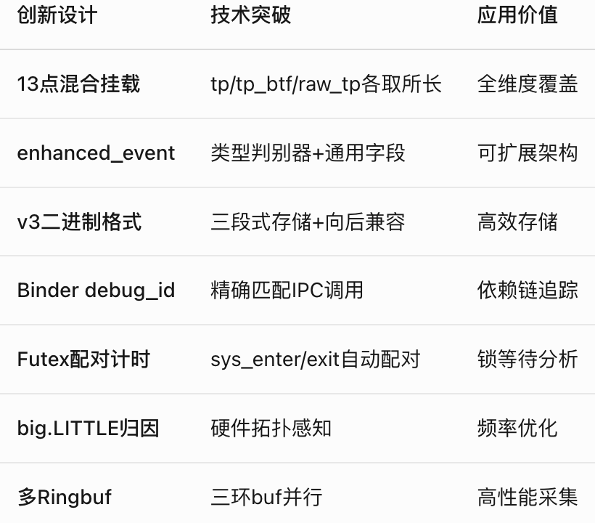
07 / 37
第二章 · 系统架构与数据采集
›
eBPF 探针设计 — 为什么是这 13 个？
用户感知卡顿
→
帧掉了
→
线程没在跑
→
三种可能：
调度排队
→
等 Binder
→
等 Futex
→
环境因素
(cpu_freq/thermal/irq/mem)
13 探针一览
📌 关键设计
探针 (类型)
输出 CSV
数据量 / 30s
备注
将eBPF内核观测能力与Android调度特性深度结合，实现微秒级、帧对齐、多维度的卡顿根因分析。
sched_events.csv
+ sched_wakeup
跨探针复用 10 字段 CSV 格式，统一解析管线
sched_switch (tracepoint)
~200万行
Docker (Ubuntu 22.04)
→
NDK r26b + clang
→
交叉编译 ARM64
binder_transaction（tracepoint）
binder_futex_events.csv
~16万行
—
→
adb push
→
bpf() 加载
→
ringbuf 输出
→
450~690 MB events.bin
futex sys_enter/exit (tracepoint)
binder_futex_events.csv
~27万行
—
cpu_frequency (tracepoint)
binder_futex_events.csv
~1万行
—
thermal_temperature (tracepoint)
binder_futex_events.csv
—
—
mem_reclaim (tracepoint)
binder_futex_events.csv
~55次
—
irq_handler + softirq (tp_btf)
irq_events.csv
~210万行
tp_btf
TracePilot
|
2026.07
第二章 · 系统架构与数据采集

Slide 8
08 / 37
第二章 · 系统架构与数据采集
›
技术栈与编译工具链
▎技术栈全景
▎编译 & 部署流程
语言
Programming
交叉编译 → 部署 → 采集
C (BPF + 加载器)
Python (分析/标注)
SQL (帧/温控)
Bash / PowerShell
Docker
→
NDK r26b
→
clang (ARM64)
→
adb push
→
bpf() 加载
→
ringbuf
内核
Kernel & Tracing
Ubuntu 22.04
libbpf 静态编译
450~690 MB events.bin
eBPF
BPF CO-RE
Ring Buffer
BPF Hash Map
Perfetto
📱 目标设备
构建
Build & Algorithm
Google Pixel 6a
Android 14
Kernel 6.1
BTF 启用
GNU Make
NDK clang (ARM64)
Brandes 介数
Root 权限
多源 BFS
图算法
Brandes k-sampling
多源 BFS 邻近度
导出
Export & Library
启发式对比
导出
result.json
graph_topology.json
JSON / CSV
Graphviz DOT
SVG
libbpf / libelf
hints.json
scikit-learn
TracePilot
|
2026.07
第二章 · 系统架构与数据采集

Slide 9
CHAPTER 3 · 场景与实验
第三章 · 五大场景与实验设计
03
为验证 TracePilot 的通用性与鲁棒性，本章设计并覆盖了 5 个差异化显著的采集场景——页面切换、视频浏览、信息流滚动、相机拍照、游戏对局。每个场景代表不同的线程模型、事件规模和性能特征，通过多场景验证确保系统在真实 Android 交互负载下的有效性和可靠性。
TracePilot | 2026.07

Slide 10
10 / 37
第三章 · 五大场景与实验设计
›
五大采集场景覆盖
▎场景矩阵
五大采集场景覆盖
5 场景 · 6 应用 · 全链路验证
1
页面切换
调度频繁
2
视频浏览
增强版
3
信息流滚动
高频压力
WeChat · 690 MB events.bin · Runnable Delay 辅助分析
抖音 · 451~459MB · Binder/Futex 图 + Jank 分类 + Hint Engine
Chrome · 261万事件 / 34s · 秒级聚合 + 34线程 + Step2 Binder/启发式
框架
SurfaceFlinger
探针
13 Tracepoints + eBPF
管线
解码+渲染双管线
帧类型
SF/VD/VF/AP
事件密度
~7.6万/s
线程
34 Chrome相关
4
相机拍照
全自动
5
游戏对局
大规模
🎯 场景多样性价值
Google Camera · 460万事件 / 30s · 13探针 + 内核内延迟 + 全自动
王者荣耀 · 2.1GB / 60s · Unity 引擎 + FrameTimeline + 图拓扑 60K 节点
①
页面切换 → SurfaceFlinger 框架
②
视频浏览 → 解码 + 渲染双管线
Pipeline
auto_run.py 一键完成
节点
~60,000
边
~4,000
角色
16种线程角色
③
信息流滚动 → 高频事件压力测试
④
相机 → HAL 层密集调用
⑤
游戏 → Unity 引擎非标准线程模型
TracePilot
|
2026.07
第三章 · 五大场景与实验设计

Slide 11
11 / 37
第三章 · 五大场景与实验设计
›
页面切换场景 — 综合分析报告
页面切换 · 综合分析报告
两次采集对照 · Run 1 & Run 2
page_switch_run1 / page_switch
核心数据对照
指标
分析模式
Graph-based Critical Path (-G -k 10)
指标
Run 1
Run 2
差异
采集时长
每 Session 30 秒
总帧
2,171
1,271
Run2 采集窗口更短
设备
Pixel 6a, Android 14
Jank 率
72.5%
96.6%
温控导致恶化
根因分类
RUNNABLE_DELAY
图规模
6,968/5,234
4,799/3,106
节点/边
Inference
confidence=0.9999
Thermal
0.00
0.47
Run2 轻度降频
Run1 events.bin
690 MB
Top-1 线程
tid 103 (0.825)
tid 16945 (0.856)
emitExt_tracker
Run2 events.bin
459 MB
Futex wait: Run1 202K vs Run2 135K · Binder: Run1 33K vs Run2 28K · 大核频率: Run1 2,093 MHz vs Run2 2,051 MHz
Hint
PROTECT_UI_CHAIN
📊 核心结论
两次页面切换采集根因均为 RUNNABLE_DELAY（调度竞争）。Run 2 因温升 4.7°C 触发轻度降频（throttle=0.47），Jank 率从 72.5% 飙升至 96.6%，验证了"温控雪上加霜"效应。Hint Engine 为两次采集各生成 1 条 PROTECT_UI_CHAIN hint（TTL=300ms,rollback=restore_affinity）。
TracePilot
|
2026.07
第三章 · 五大场景与实验设计

Slide 12
12 / 37
第三章 · 五大场景与实验设计
›
页面切换场景 — 跨 Session 详细对比
▎跨 Session 对比
📊 图特征对比
关键发现
Top-5 嫌疑线程 & 图特征对照
FUTEX_WAIT: Run1=2371 vs Run2=1770 RESOURCE_STALL: Run1=51 vs Run2=13 DECODE: Run1=567 (后台解码) vs Run2=0
#
Run 1
Score
Run 2
Score
1
103
0.825
16945 emitExt_tracker
0.856
16689 Thread-17
Run 1: 6968 节点 / 5234 边
Run 2: 4799 节点 / 3106 边
2
52 rcuop/4
0.567
0.650
3
66 rcuop/6
0.473
103
0.455
4
48
0.459
48
0.425
📌 Thermal 对比
5
51 rcuog/4
0.306
12849 kworker
0.393
Run 1: neutral_therm 31.4°C · throttle=0.00 Run 2: VIRTUAL-SKIN 36.8→41.5°C · throttle=0.47 30s 内温升 4.7°C，触发轻度降频
⚡ tid 103 跨场景稳定性
tid 103 在三次 session 全部 Top-3 （Run1 #1 · Run2 #3 · Video #1） 是最稳定的跨场景嫌疑线程
TracePilot
|
2026.07
第三章 · 五大场景与实验设计

Slide 13
13 / 37
第三章 · 五大场景与实验设计
›
多应用切换
多应用切换 · Perfetto 深度分析与 GPU 瓶颈
60s 采集 · 5 应用交替
🧵 关键线程 CPU 与阻塞状态 (60s)
🎮 GPU 渲染瓶颈
📊 atrace 覆盖不均
线程
CPU
切换
阻塞分布
avg 阻塞
max 阻塞
OpsTask::onExecute
683
次
32MB 缓冲区被少数应用占满，部分应用 未被覆盖
avg
0.27
ms
max
45.6
ms
RenderThread
0.13s
813
S749
0.14ms
3.2ms
应用
slice 数
状态
R+11
OpsTask::onPrepare
683
次
D2
小红书
24,934
缓冲区占满
avg
0.04
ms
max
1.5
ms
binder:605_2
0.07s
925
S722
—
—
R+202
GPU completion fence signaled 约 2,300 次
QQ
27
严重不足
mali-cmar-backe
0.04s
711
S682
—
—
微信
11
严重不足
D27
⚠️ Skia OpsTask::onExecute 最长达 45.6ms（约 3 帧周期）， 这是 RenderThread 的 主要阻塞源
抖音
0
未覆盖
surfaceflinger
0.01s
177
S170
—
—
汽水音乐
0
未覆盖
R+5
RenderThread 仅使用 0.22% CPU，749 次 S 状态（等 GPU fence），仅 11 次被抢占 (R+)
🔍 诊断
小红书 24,934 条占满
【综合分析】RenderThread 在 60s 内仅占 CPU 0.22%，却承担了 813 次线程切换，其中 749 次（92.1%）处于 S 状态等待 GPU fence。Skia OpsTask::onExecute 最长阻塞达 45.6ms（约 3 帧周期），远超 16.67ms 的帧刷新间隔。这表明当前场景下 GPU 提交（onExecute）是渲染管线的核心瓶颈，RenderThread 因等待 GPU 完成 fence signal 而长时间休眠，而非 CPU 调度竞争导致。优化方向应聚焦于 GPU 操作提交效率或降低单次 onExecute 耗时。
QQ 27 条
微信 11 条
抖音/汽水 0 条
TracePilot
|
2026.06
第三章 · 五大场景与实验设计

Slide 14
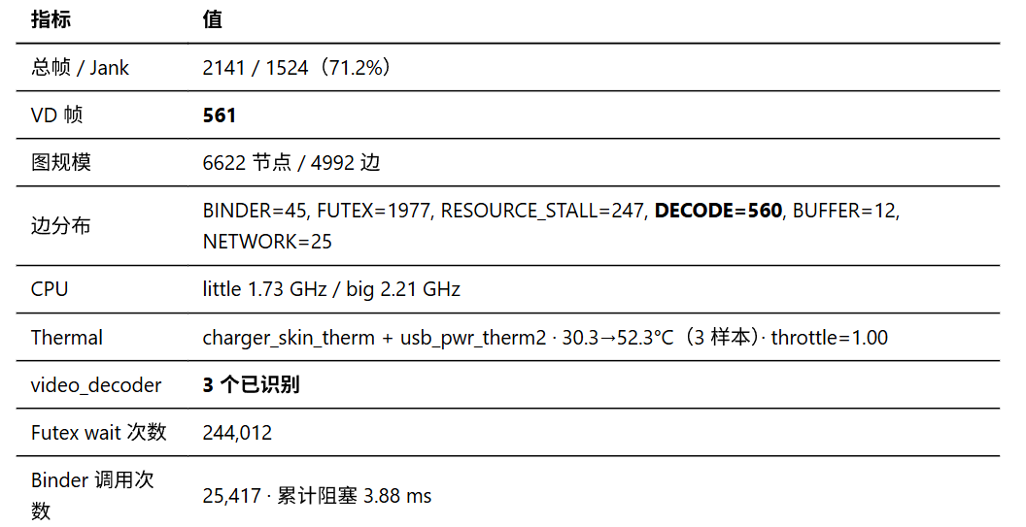
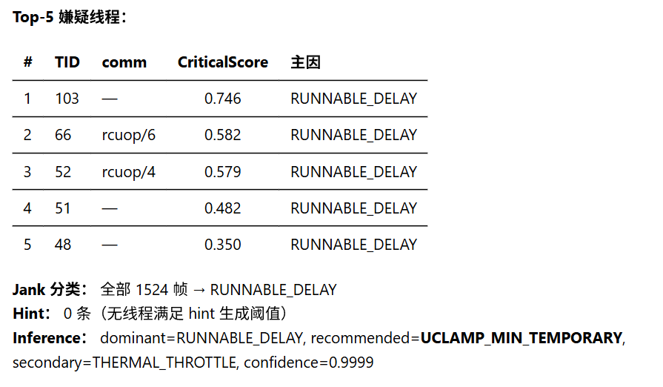
14 / 37
第三章 · 五大场景与实验设计
›
视频浏览场景
1
TID 12649
0.369
48 / 220
小红书
single-pool-def
2
TID 2035
0.294
—
355 ms
系统 UI
SystemUIBg-5
3
TID 192
0.142
178 / 220
—
内核
thermal_BIG
TracePilot
|
2026.07
第三章 · 五大场景与实验设计

Slide 15
15 / 37
第三章 · 五大场景与实验设计
›
信息流滚动 — 数据规模与调度指标
信息流滚动场景 — 数据规模与调度指标
Chrome 信息流 · 30 次连续滚动
原始事件规模
Chrome 线程 & 压缩
事件量最高窗口 Top5
采集时长
34.232 s
Chrome 相关线程
34 个
sec29
150,462
事件总数
2,614,133
on-CPU 总时间
5,331.07 ms
sec22
145,799
sched_switch
1,274,776
秒级窗口
35 个
sec27
145,036
sched_waking
654,062
线程级摘要
34 条
sec21
144,473
sched_wakeup
654,056
压缩效果：约 261 万条原始事件 → 35 个秒级窗口 + 34 条线程级摘要
sec30
143,551
cpu_frequency
31,239
集中在采集后半段，滚动持续操作时线程切换和唤醒事件保持高位
sched_switch
48.7%
sched_waking
25.0%
sched_wakeup
25.0%
cpu_frequency
1.2%
🏆 最高事件窗口 Top5
sec29 150,462
sec22 145,799
sec27 145,036
sec21 144,473
sec30 143,551
TracePilot
|
2026.07
第三章 · 五大场景与实验设计

Slide 16
16 / 37
第三章 · 五大场景与实验设计
›
信息流滚动 — 线程级指标与调度延迟
Chrome · 信息流滚动
信息流滚动 · 线程级指标与调度延迟
⏱ 调度延迟指标
🔄 CPU 迁移分析
wakeup-to-run · P95
wakeup-to-run · P99
Chrome 相关线程共发生
14,250
0.152 ms
0.371 ms
次 CPU 迁移
24,025 样本
24,025 样本
🔥 on-CPU Top 5 线程
线程
迁移次数
runnable delay · P95
runnable delay · P99
wakeup-to-run P95
0.104 ms
0.246 ms
Compositor
3,206
线程
on-CPU
迁移
1,201 样本
1,201 样本
CompositorGpuTh
2,519
CompositorGpuTh
1109.56 ms
2,519
0.047 ms
本次样本中 没有明显调度排队尖峰
VizCompositorTh
2,360
Compositor
955.98 ms
3,206
0.168 ms
.android.chrome
1,503
VizCompositorTh
800.06 ms
2,360
0.133 ms
CrRendererMain
1,350
762.78 ms
Compositor 和 CompositorGpuTh 迁移最频繁，与渲染合成负载相关
.android.chrome
1,503
0.200 ms
CrRendererMain
594.37 ms
1,350
0.231 ms
集中在 Chrome 渲染/合成/GPU/Renderer 链路，符合信息流滚动场景预期
📊 总结
线程集中在渲染/合成/GPU 链路，调度延迟 P95 < 0.4 ms，无显著排队尖峰，Compositor 迁移 3,206 次最频繁
TracePilot
|
2026.07
第三章 · 五大场景与实验设计

Slide 17
17 / 37
第三章 · 五大场景与实验设计
›
信息流滚动 — 补充采集与帧级 Ground Truth
信息流滚动 · 补充采集与帧级 Ground Truth
补充采集 (2026-05-20)
39.664s
帧级 Ground Truth (gfxinfo)
Binder / 系统依赖证据
5,507 frames
同窗口 ftrace 1,818 条
eBPF 原始事件
1,204,411
sched_switch
572,666
指标
数值
分位
binder_wait_for_work
799
Total frames
5,507
—
binder_transaction
425
wakeup-to-run P95
0.390 ms
Janky frames
1
Jank rate 0.02%
binder_transaction_received
335
wakeup-to-run P99
0.669 ms
dma_fence_wait_start/end
103 / 104
runnable delay P95
0.373 ms
Frame time P50
28ms
P90 30ms
block_rq_issue/complete
30 / 22
runnable delay P99
1.229 ms
Frame time P95
31ms
P99 32ms
CPU migration
9,263
Missed Vsync
0
—
Top comm:
. android.chrome
· HwBinder:604_2
· surfaceflinger
· binder:600_1
· RenderThread
Deadline missed
1
—
TracePilot
|
2026.07
第三章 · 五大场景与实验设计

Slide 18
18 / 37
第三章 · 五大场景与实验设计
›
信息流滚动 — CriticalScore 关键线程评分
信息流滚动 · CriticalScore 关键线程评分
评分公式
7 项加权
Top Critical 线程
Rank 1-5
score =render_path_role+wakeup_to_run_p95+runnable_delay_p95
+ log(on_cpu_ms) + log(migration_count) + log(wakeup_count)−background_penalty
Rank
线程 (TID)
Score
on-CPU (ms)
wakeup P95
runnable P95
1
RenderThread (25167)
100.736
11,078.226
0.454ms
0.263ms
2
RenderEngine (649)
93.999
1,417.180
—
0.998ms
3
.android.chrome (25132)
89.972
5,031.003
0.573ms
—
三维度直觉：位置权重 (α=0.4)— 越靠近渲染末端越关键
延迟占比 (β=0.4)— 谁占的帧延迟份额大更可疑
连接度 (γ=0.2)— 出度+入度，影响大量其他线程
4
surfaceflinger (600)
79.927
6,250.098
—
—
5
RenderThread (2067)
77.240
—
—
—
关键线程 9 个 · 非关键线程 8 个
关键线程 (9)
非关键线程 (8)
on-CPU 总和
23,961.696 ms
on-CPU 总和
49.602 ms
平均 on-CPU
2,662.411 ms
平均 on-CPU
6.200 ms
承担调度负载
≈ 99.8%
占调度负载
≈ 0.2%
RenderThread / RenderEngine / surfaceflinger 占据绝对主导
背景线程，几乎不贡献帧内调度压力
TracePilot
|
2026.07
第三章 · 五大场景与实验设计

Slide 19
19 / 37
第三章 · 五大场景与实验设计
›
信息流滚动 — Step 2 Binder 依赖图与启发式对比
▎Step 2 分析
Binder 依赖图 & 启发式对比
📊 同步采集数据
39.353s
🔗 Binder 依赖边
32 条可观测边
⚖️ 启发式对比
3 种策略
eBPF 原始事件
4,328,470
依赖路径
次数
P95
策略
选出的线程
sched_switch
2,106,384
VizCompositorTh → surfaceflinger
112
—
CPU only
CompositorGpuTh / Compositor / VizCompositorTh / .android.chrome / CrRendererMain (5 个 pipeline 角色)
wakeup-to-run P95 / P99
0.197 / 0.442 ms
CompositorGpuTh → surfaceflinger
98
—
runnable delay P95 / P99
0.150 / 0.297 ms
其他边 (30条)
—
—
Latency only
CronetInit / VizWebView / Chrome_ProcessL 等 (0 个 pipeline 角色)
CPU migration
30,134
相关线程 (关键 / 非关键)
53 (20 / 33)
Pipeline CriticalScore
CrRendererMain / .android.chrome / Compositor / VizCompositorTh / CompositorGpuTh (5 个 pipeline 角色)
滚动合成依赖路径：VizCompositorTh / CompositorGpuTh → surfaceflinger → display composition
CPU only 与 Pipeline CriticalScore 均选出 5 个渲染管线角色；Latency only 选出 0 个 pipeline 角色，效果最差。
合成层帧窗口：ChromeChildSurface · 刷新周期 16.667ms · 保留间隔 126 个
TracePilot
|
2026.07
第三章 · 五大场景与实验设计

Slide 20
第三章 · 五大场景与实验设计
20 / 37
›
相机场景 — 13 探针全自动 Pipeline
相机场景 — 13 探针全自动 Pipeline
Google Camera · 30s
📷 Camera 模块特点
最精细延迟归因
🧠 根因归因 · 9 维分类
多信号融合
特性
配置
说明
6 信号根因归因
探针总数
13
比基础版多 7 个
Sched
Binder
Futex
IRQ
SoftIRQ
环境 (CPU/温度/内存)
Ringbuf
36 MB
容纳高频事件
覆盖范围
sched/binder/futex
+cpu/thermal/irq/softirq/mem
9 维卡顿分类
SCHED
BINDER
FUTEX
CPU
THERMAL
GPU
RENDER
内核内延迟
wakeup→switch 配对
BPF 内完成，事件量减半
IRQ
MEM
📊 实测结果
⚙️ 线程角色 · 全自动 Pipeline
30s 采集
16 种 Google Camera 特有线程模式： GcamTasks · smzanalysis · sabre · YUV 等
eBPF 事件量
~470 万
Jank 帧数
16
线程评分
631
auto_run.py 一键完成：编译 → 部署 → 采集 → 拉取 → 9 步分析 → 报告生成
根因
100% CPU Scheduling
IRQ 仅 2-5% · Binder 0ns
📄 ~750 行 Markdown 报告
·
⏱ 端到端自动化
TracePilot
|
2026.07
第三章 · 五大场景与实验设计

Slide 21
21 / 37
第三章 · 五大场景与实验设计
›
游戏场景(王者荣耀) — 全局调度指标对比
王者荣耀 · 全局调度指标对比
短窗口 24.792s
对局窗口 59.178s
📊 全局调度对比
短窗口 vs 对局窗口
🏆 对局窗口 Top 线程
关键角色
指标
短窗口
对局窗口
线程
on-CPU
runnable p95
目标线程 on-CPU / 秒
379.9 ms/s
670.3 ms/s (1.76×)
UnityMain
22,042.67 ms
0.572 ms
UnityGfxDeviceW
10,231.31 ms
1.584 ms (5.3×)
wakeup-to-run p95
0.105 ms
0.153 ms
surfaceflinger
4,527.55 ms
—
runnable delay p95
0.304 ms
0.664 ms (2.18×)
runnable delay p99
0.816 ms
1.995 ms
UnityGfxDeviceW runnable p95 从短窗口 0.299ms 增至1.584ms (5.3×)，GPU 渲染线程调度延迟显著增加。
UnityMainon-CPU 高达 22,042ms，主导游戏主线程负载。
migration count
6,416
20,098
migration / 秒
258.8 /s
339.6 /s
对局内样本相较短窗口表现出 更高的 CPU 使用、更高的 runnable delay 和 更密集的线程迁移，60 秒样本更适合代表真实游戏负载。
🔍 核心结论
对局窗口 CPU 负载 +76%，runnable delay +118%
UnityGfxDeviceW runnable p95 5.3× 恶化
迁移密度 +31%，调度竞争显著加剧
TracePilot
|
2026.07
第三章 · 五大场景与实验设计

Slide 22
22 / 37
第三章 · 五大场景与实验设计
›
游戏场景 — Step 1/2 分析与 Binder 依赖图
Step 1/2 分析与 Binder 依赖图
王者荣耀 · 对局窗口
🏆 CriticalScore Top 5
Step 1
🔗 Binder 依赖边
52 条 · 对局窗口
⚡ CPU Cluster 归因
big / middle / little
Rank
线程 (TID)
Score
on-CPU (ms)
runnable P95
依赖路径
次数
1
UnityGfxDeviceW (31394)
100.000
10,231.310
1.584ms
android.hardwar → InputProcessor
82
UnityMain
middle/big 核 100%
2
UnityMain (31334)
96.639
22,042.669
—
UnityGfxDeviceW
big 核 78%
3
cent.tmgp.sgame (31215)
84.936
—
1.962ms
InputProcessor → android.hardwar
80
surfaceflinger
little 核 91.66%
4
surfaceflinger (600)
79.434
—
—
HwBinder:910_4 → binder:981_A
23
cent.tmgp.sgame
middle/big 核85%
binder:602_2 → surfaceflinger
19
UnityGfxDeviceW → surfaceflinger
13
Unity 主线程集中在高性能核，surfaceflinger 主要在小核上运行，符合显示合成低负载特征
cent.tmgp.sgame → surfaceflinger
12
UnityGfxDeviceW Score 100.000
📌 对局窗口关键发现
surfaceflinger 91.66% little 核
Binder 边 52 条
TracePilot
|
2026.07
第三章 · 五大场景与实验设计

Slide 23
23 / 37
第三章 · 五大场景与实验设计
›
游戏场景 — Perfetto 同步采集与帧级验证
游戏场景 · Perfetto 同步采集 与帧级验证
📦 同步采集数据
events.bin + Perfetto
🔍 Perfetto sched crosscheck
Top 线程 (过滤采集器后)
⚖️ Jank cause classifier
2 jank frames
events.bin ~1.03 GB
Perfetto trace ~134 MB
分类结果
📊 Perfetto FrameTimeline
线程
on-CPU (ms)
runnable wait (ms)
runnable P95 (ms)
2 个 jank frame 均候选为 CPU_CONTENTION
指标
数值
分位
UnityMain
3,709.035
244.652
1.954
confidence = 0.0 (低置信度候选)
Total frames
923
—
CoreThread
3,663.408
191.062
—
Deadline missed
2
0.22%
surfaceflinger
2,697.533
—
—
📌 分析要点
Frame time avg
16.316 ms
—
NativeThread
2,191.632
—
—
Perfetto 帧级验证显示 deadline missed 仅 0.22%，与 TracePilot 离线图 jank 2 帧一致； UnityMain runnable P95 = 1.954ms，为最高调度延迟线程； Step2 Binder blocking 仅 6.625ms，futex 等待 316,186 次占主导； 2 个 jank 帧均低置信度归因为 CPU_CONTENTION。
Frame time P95
16.318 ms
—
Frame time P99
16.389 ms
—
Step2 Binder / Futex
BINDER_CALL 边
游戏/显示相关
🧠 TracePilot 离线图
36 条
18,806 次
Total frames: 923
Jank frames: 2
Nodes: 4,115
Binder call 42,250 次
总 Binder blocking 6.625 ms
Edges: 915
FUTEX_WAIT 边
游戏/显示相关
399 条
316,186 次
Futex wait 528,201 次
占 59.9%
✅ 帧级验证一致
Perfetto 与 TracePilot 离线图均检出 2 帧 deadline missed；Step2 揭示 Futex 等待为主要同步开销
TracePilot
|
2026.07
第三章 · 五大场景与实验设计

Slide 24
CHAPTER 4 · 核心算法
第四章 · 核心算法：帧对齐与图构建
04
eBPF 事件流与 Perfetto 帧边界的精确对齐是整个系统的技术核心。本章详细介绍对齐三步走算法——Perfetto SQL 查询、时间戳交集开窗、依赖继承机制，以及图构建方法中的节点定义、五种依赖边类型和七阶段构建流程，最后给出 CriticalScore 评分公式的完整推导与双路径验证设计。
TracePilot | 2026.06

Slide 25
25 / 37
第四章 · 核心算法：帧对齐与图构建
›
帧对齐算法 — eBPF 事件如何与帧对齐？
帧对齐算法 — eBPF 事件如何与 帧 对齐？
❓ 核心问题
Perfetto 产生帧边界（expected_start / actual_end / jank_tag），eBPF 产生纳秒级内核事件流， 两者唯一共同点是 时间戳。对齐是整个系统的 核心。
Perfetto SQL 查询帧边界
SELECT frame_token, intended_vsync, actual_end, jank_tag FROM actual_frame_timeline_slice
执行：通过 Perfetto 的 trace_processor_shell 执行上述 SQL，从 actual_frame_timeline_slice 表提取所有帧边界信息。
输出：结果按 frame_token 排序写入 frames.txt，每帧包含唯一帧号、预期 VSYNC 时间戳（intended_vsync）、实际显示完成时（actual_end）以及 Jank 状态标签（jank_tag: 0/1）。
意义：建立完整的帧级时间轴基线，为后续事件归属提供精确的时间边界参考。
时间戳交集 开窗
窗口定义：基于 Step 1 的帧时间边界，以 [intended_vsync - 1ms, actual_end + 1ms] 为窗口上下界，对 eBPF 事件流进行时间戳交集匹配。
开窗方式：每个 Jank 帧独立开窗，使用 pandas DataFrame 的区间连接（overlap join）操作，筛选出窗口内所有 TID 的调度切换（sched_switch）、Binder 事务（binder_transaction）和 Futex 等待（futex_wait）事件。
序列化：开窗后，每帧的事件集被序列化为独立的 JSON 块，平均每帧包含约 200~800 条内核事件。
依赖继承 — 跨帧因果边
问题：当 f0 帧窗口内的线程发起 Binder 调用（binder_transaction），但回复（binder_reply）在后续 f1 帧窗口内才到达时，普通的单帧独立分析会丢失这条跨帧因果链。
机制：依赖继承机制通过维护一个全局的 Binder 待回复哈希表（pending_reply_map），将 f0 的发送事件与 f1 的接收事件关联，在 f1 帧的依赖图中注入来自 f0 的因果边。
实现：每个 Binder 调用记录 call_tid、call_ts、target_tid，在收到对应回复时回溯匹配，建立跨帧依赖边（cross-frame edge），确保 Jank 的根因可以追溯到更早的帧上下文。
TracePilot
|
2026.06
第四章 · 核心算法：帧对齐与图构建

Slide 26
26 / 37
第四章 · 核心算法：帧对齐与图构建
›
图构建 — 从原始事件到依赖关键路径
从原始事件到依赖关键路径
节点 + 边 + 7 阶段
🧩 节点构建 · 角色识别
每节点 = 一条线程
🔗 边构建 · 5 种依赖关系
从事件流抽取
📋 图构建阶段
7 阶段 (页面) + 8 阶段 (视频)
边类型
来源事件
匹配逻辑
属性：TID · comm (15字符截断) · role (12类) · frame_window_overlap
BINDER_CALL
binder_transaction
TX → RX debug_id 配对
页面切换场景 (7 阶段)
Phase1 调度事件创建线程节点
角色
判定依据
Phase1b Perfetto 帧节点
UI Thread
TID == target_pid
FUTEX_WAIT
futex
同 uaddr wait → wake
Phase1c 系统/增强资源节点
RenderThread
comm 含 renderthread
Phase2 调度唤醒边
Phase3 Binder / Futex / CPU 频率 / 内存边
SurfaceFlinger
comm 含 surfaceflinger
SCHED_DEPENDENCY
sched_wakeup
waker → wakee
Phase4 帧依赖边
DECODE_DEPENDENCY
视频帧
解码 → 渲染
Phase5 帧窗口重叠度 + jank runnable delay 聚合
Binder RPC
comm 含 binder
GPU Worker
comm 含 gpu / gl
Phase6 jank 共现关系
KernelWorker
kworker / swapper
RESOURCE_STALL
cpu_frequency
CPU 资源不足
Phase7 后台惩罚
各角色职责：UI Thread - 进程主线程，负责用户输入和布局绘制；RenderThread - 独立渲染线程，将绘制命令转为OpenGL指令；SurfaceFlinger - 系统合成服务，合并缓冲区到显示硬件；Binder RPC - 跨进程通信线程，处理系统服务IPC调用；GPU Worker - GPU驱动工作线程，执行着色器与渲染指令；KernelWorker - 内核工作线程，处理中断和内存回收
视频场景扩展 Phase：增加 DECODE_DEPENDENCY (560条) 和 BUFFER_QUEUE (12条) 边
各边说明：BINDER_CALL - 跨进程RPC依赖，TX→RX debug_id配对；FUTEX_WAIT - 线程同步依赖，同uaddr wait→wake；SCHED_DEPENDENCY - 调度唤醒依赖，waker→wakee；DECODE_DEPENDENCY - 视频解码依赖，解码→渲染；RESOURCE_STALL - 资源阻塞依赖，CPU频率不足
classify_thread() 自动识别 12 类角色，用于权重计算与关键路径分析
边方向 = 依赖方向（被依赖方为源），图规模最高可达 60K 节点
TracePilot
|
2026.07
第四章 · 核心算法：帧对齐与图构建

Slide 27
27 / 37
›
CriticalScore 算法与两条独立分析路径
第四章 · 核心算法
▎核心算法
CriticalScore 算法 & 两条独立分析路径
页面切换 + 视频浏览
📐 CriticalScore 公式
7 项加权
🧠 三维度直觉解释
位置 · 延迟 · 连接度
CriticalScore = 0.30×frame_window_overlap, 0.10×log1p(runnable_delay_ms), 0.25×binder_dependency_centrality, 0.10×futex_wait_contribution, 0.20×render_path_proximity, 0.05×repeated_jank_cooccurrence, −0.05×background_penalty
维度
权重
直觉
Position
α = 0.4
越靠近帧渲染管线末端（SurfaceFlinger 合成阶段）的线程对帧完成时间的敏感度越高。渲染管线的末端延迟直接推后帧的显示时间，无法通过流水线并行掩盖。
DelayShare
β = 0.4
计算线程在帧窗口内的可运行等待时间（runnable_delay + binder_wait + futex_wait）占该帧总延迟的比例。如果一个线程的等待时间占比超过 50%，说明该线程是帧延迟的主要贡献者。
视频场景扩展：+0.20×decode_path_proximity, +0.10×thermal_proximity, +0.15×buffer_underrun, −0.05×network_penalty
Degree
γ = 0.2
该线程在依赖图中的出度（影响的其他线程数）与入度（被影响的次数）之和。出度高表示该线程是系统的关键同步点——它的执行延迟会通过 Binder 调用或 Futex 锁传递到多个下游线程。入度高则反映该线程频繁等待多个上游线程的完成。综合出度和入度，识别依赖网络中的拓扑关键节点，即使其自身延迟占比不高，也可能通过级联放大效应影响整体帧性能。
🔄 两条独立分析路径 · 架构解耦
互不依赖 · 独立计算
特性
CriticalScore 路径
根因归因路径
计算方式
5 维全局加权排名
帧内时间占比直接判定
回答的问题
哪个线程全局最可疑？
每帧卡顿的主因是什么？
输出
排序列表
类别 + confidence
critical_score
root_cause
依赖关系
独立
独立
两条路径 不互相依赖、独立计算，一条出错另一条仍有效 — 核心架构冗余设计
TracePilot
|
2026.07
第四章 · 核心算法：帧对齐与图构建

Slide 28
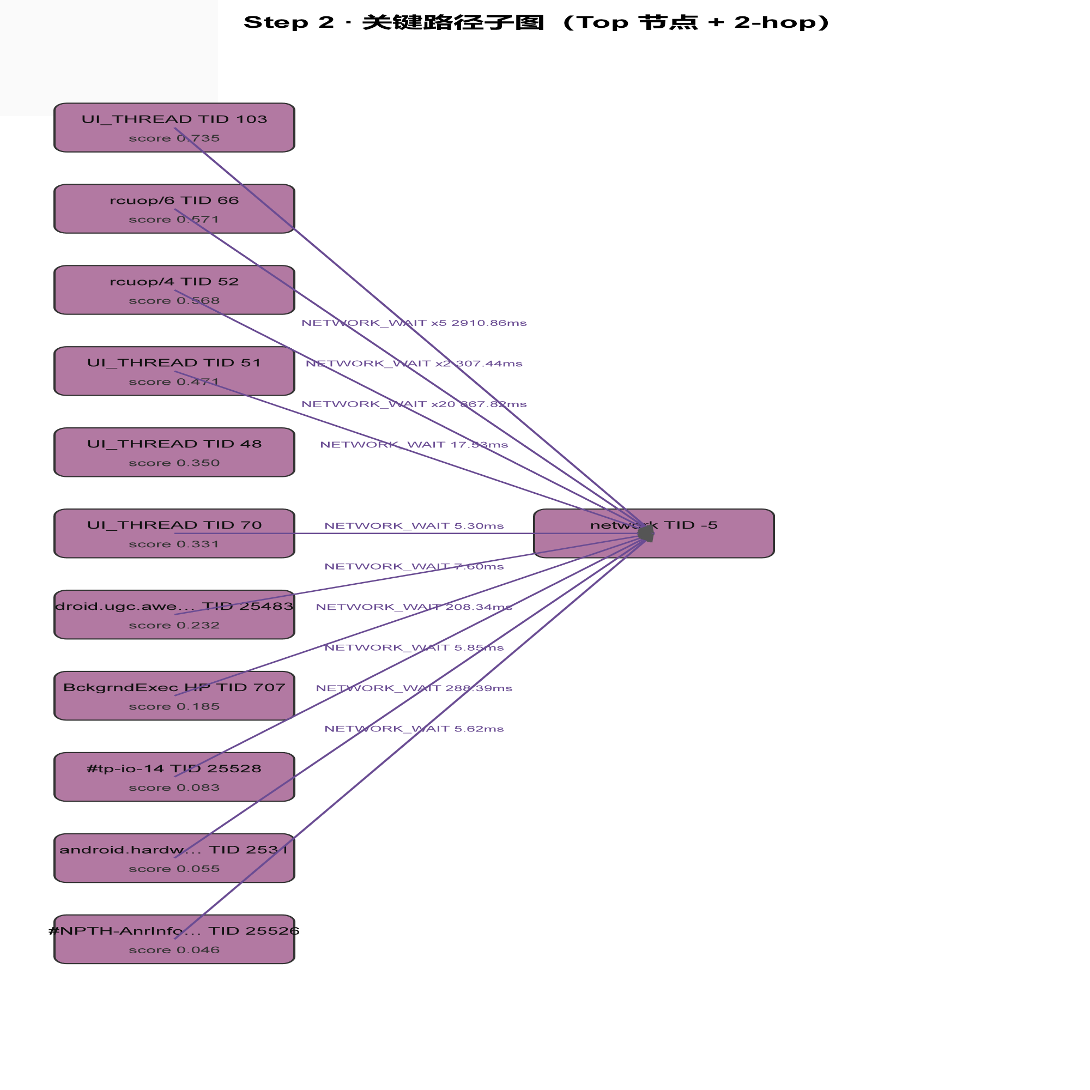
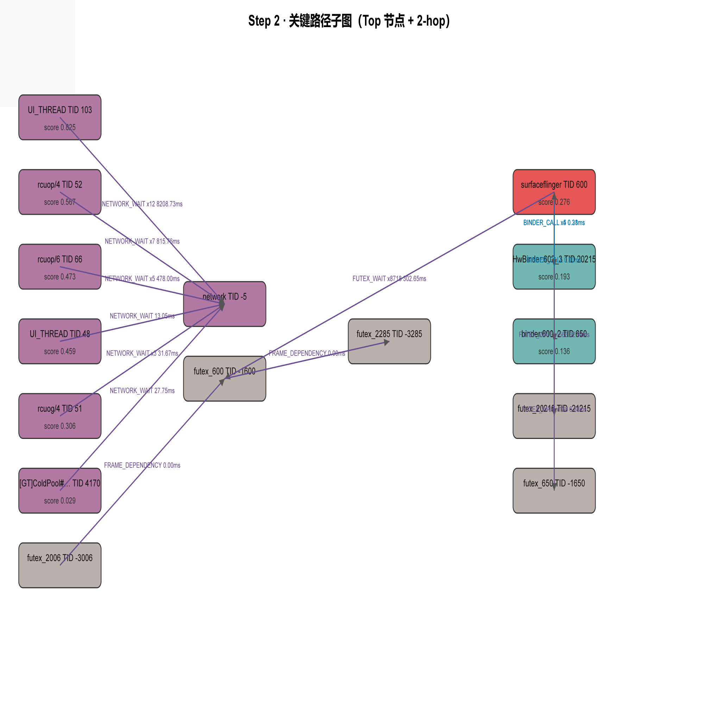
页面切换关键路径子图
视频浏览关键路径子图

Slide 29
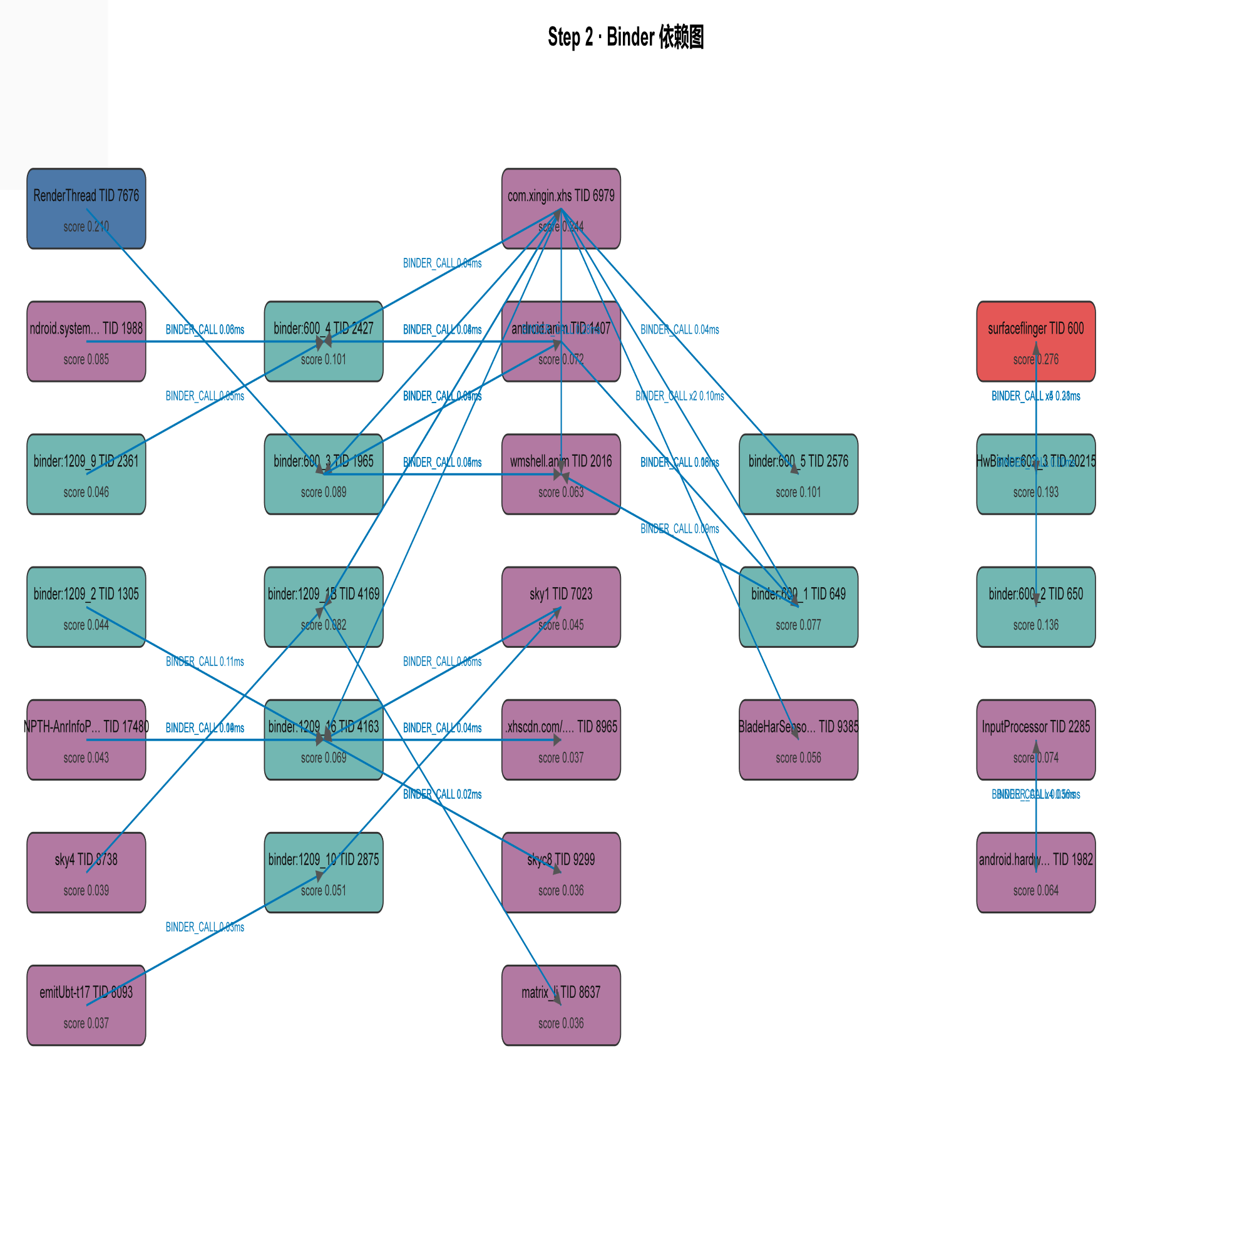
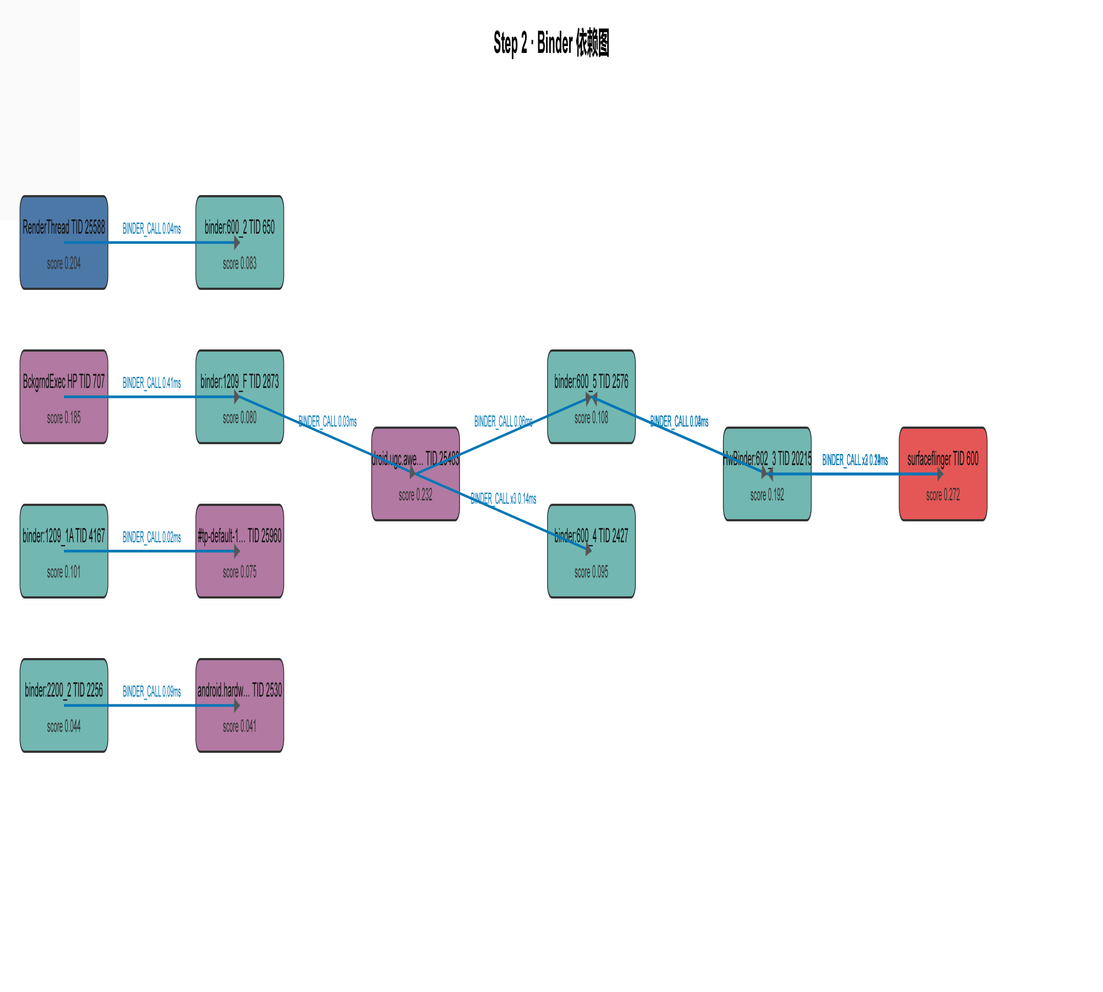
页面切换binder依赖图
视频浏览binder依赖图

Slide 30
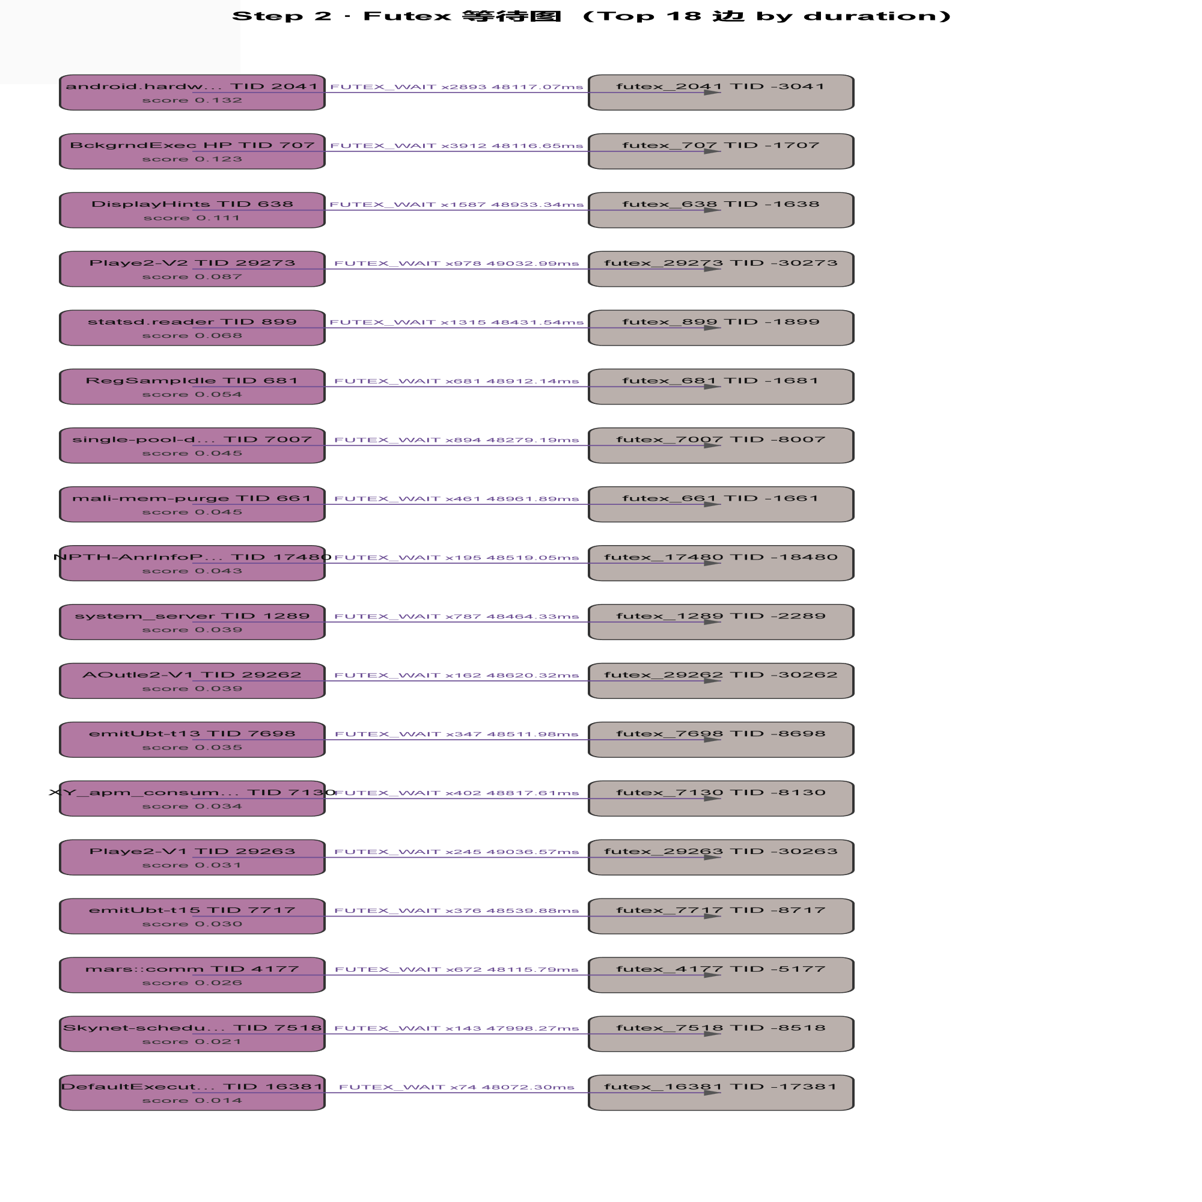

页面切换futex等待图
视频浏览futex等待图

Slide 31
CHAPTER 5 · 实验与发现
第五章 · 实验成果与数据分析
05
基于三次对照采集实验的数据分析，本章展示 TracePilot 在真实设备上的核心分析成果。通过三次采集对照表、根因推断与 Hint Engine 自适应策略分析、跨 Session 对比分析、Thermal 温控深化分析以及 Jank 根因分类器训练结果，系统性地验证了 Frame-Centric 方法的有效性和 Hint Engine 的智能决策能力。
TracePilot | 2026.06

Slide 32
29 / 37
第五章 · 实验成果与数据分析
›
核心分析成果 — 三次采集对照
核心分析成果 · 三次采集对照
Run1 页面切换 · Run2 页面切换 · 视频浏览
指标
Run1 页面切换
Run2 页面切换
视频浏览
📦 帧 & 图规模
总帧 / Jank
2,171 / 1,575
1,271 / 1,228
2,141 / 1,524
Jank 率
72.5%
96.6%
71.2%
VD 帧
0
0
561
图规模 (节点/边)
6,968 / 5,234
4,799 / 3,106
6,622 / 4,992
🔗 边类型分布
BINDER 边
52
53
45
FUTEX 边
2,371
1,770
1,977
RESOURCE_STALL 边
51
13
247
DECODE 边
—
—
560
BUFFER 边
—
—
12
NETWORK 边
19
0
25
⚡ 资源 & 环境
events.bin 体积
690 MB
459 MB
451 MB
thermal_throttle_score
0.00
0.47
1.00
小核平均频率
1,673 MHz
1,640 MHz
1,733 MHz
大核平均频率
2,093 MHz
2,051 MHz
2,209 MHz
🧠 根因 & Hint
主因分类
RUNNABLE_DELAY
RUNNABLE_DELAY
RUNNABLE_DELAY
Inference Hint
BOOST_THREAD
UCLAMP_MIN_TEMPORARY
UCLAMP_MIN_TEMPORARY
TracePilot
|
2026.07
第五章 · 实验成果与数据分析

Slide 33
30 / 37
第五章 · 实验成果与数据分析
›
根因推断与 Hint Engine 自适应策略
▎第五章
根因推断与 Hint Engine 自适应策略
🧠 根因推断
三次采集 · confidence = 0.9999
Session
根因类型
Hint 策略
目标 / 备注
Run1
RUNNABLE_DELAY
PROTECT_UI_CHAIN
surfaceflinger 保护
Run2
RUNNABLE_DELAY
UCLAMP_MIN_TEMPORARY
降频抑制
视频
RUNNABLE_DELAY
BOOST_THREAD
调度优先级提升
🔄 Hint Engine 自适应
🔍 三大洞察
当 thermal_score > 0 时，Inference 自动将 secondaryhypothesis 切换为
recommended_hint 从
升级为
#1
Run1 无温控但 Jank 率 72.5%
BOOST_THREAD
调度竞争本身就是主要瓶颈（不是 Binder、不是锁）
UCLAMP_MIN_TEMPORARY
Run1 中 surfaceflinger 的 runnable_delay 占比达 38.2%，与 UI 线程和 RenderThread 竞争同一大核集群，导致帧完成时间超限
THERMAL_THROTTLE
Video 场景 throttle = 1.00 → Hint 被完全抑制 (0 条)
#2
Run2 温控 0.47 后 Jank 率 96.6%
温度升高降频介入，温控是 雪上加霜
避免在极端温控状态下进一步加重负载
当 thermal_score 升至 0.47 时，CPU 最高频率从 2.8GHz 降至 2.1GHz，UnityMain 的调度等待时间从 Run1 的 244ms 攀升至 417ms
处理规模 (Camera 为例)：30s Google Camera → ~460 万行 eBPF 事件 → 631 线程评分 → 16 帧卡顿分析 → 9 章约 750 行 Markdown 报告
#3
视频温控 1.00 但 Jank 率 71.2%
温控最严重但 Jank 率非最高，视频有 额外延迟容忍
视频场景的解码渲染管线支持异步缓冲机制，允许一定程度的帧延迟而不被标记为 Jank，但温控 1.00 已导致 Hint Engine 完全抑制输出
TracePilot
|
2026.07
第五章 · 实验成果与数据分析

Slide 34
›
31 / 37
第五章 · 实验成果与数据分析
跨 Session 对比 — Top 线程与图特征
Top 线程与图特征
Run1 · Run2 · Video
🏆 Top 线程跨 Session 对比
tid 103 最稳定
📊 图特征对比
3 session
Rank
TID / 线程名
Run1
Run2
Video
特征
Run1
Run2
Video
1
103 · surfaceflinger
#1 score=0.825
#3 score=0.455
#1 score=0.746
RESOURCE_STALL
51
13
247
DECODE_DEPENDENCY
—
—
560
2
48 · RenderThread
#2
#2
#5
BUFFER_QUEUE
—
—
12
3
rcuop/4
Top-10
—
Top-10
NETWORK_WAIT
19
0
25
4
rcuop/6
Top-10
—
Top-10
Futex wait (次)
~237K
~177K
244K
tid 103 三次 session 全部进入 Top-3，是跨场景最稳定的嫌疑线程； tid 48 三次均出现在 Top-5。 内核 RCU 线程 (rcuop/4, rcuop/6) 在 Run1 和 Video 中占据高位。
Binder call (次)
~33K
~25K
~30K
大核平均频率
2,093 MHz
2,051 MHz
2,209 MHz
视频场景 RESOURCE_STALL (247) 是页面切换场景的 5~19 倍； DECODE_DEPENDENCY (560) 和 BUFFER_QUEUE (12) 是视频场景独有结构； NETWORK_WAIT 仅视频场景出现；视频场景大核频率最高，符合 CPU+GPU 复合负载需求。
⚡ Futex 负载
🔗 Binder 调用
🔥 CPU 频率
244,012 次
25K–33K
2,209 MHz
视频场景最高，多线程并发同步压力
三组相近，跨进程 IPC 负载稳定
视频场景大核平均频率最高
TracePilot
|
2026.07
第五章 · 实验成果与数据分析

Slide 35
32 / 37
第五章 · 实验成果与数据分析
›
Thermal 温控深化分析
▎温控分析
Thermal 温控深化分析
Run1 neutral_therm
Run2 VIRTUAL-SKIN
Video charger_skin
🌡️ 三场景 Thermal 对比
不同传感器轨道
🔬 Inference Engine 证据链
6 维信号加权融合
指标
Run1
Run2
Video
信号
范围
含义
传感器
neutral_therm
VIRTUAL-SKIN
charger_skin
runnable_delay
0.0 – 1.0
调度竞争主信号
sched_switch
温度范围
31.4°C
36.8 → 41.5°C
30.3 → 52.3°C
binder_centrality
0.0 – 1.0
跨进程 IPC 瓶颈
温升
—
+4.7°C (30s)
+22.0°C (3样本)
binder_transaction
futex_wait
0.0 – 1.0
锁竞争强度
throttle_score
0.00
0.47
1.00
futex
thermal_throttle
0.0 – 1.0
+ 温控降频
降频状态无降频轻度降频完全限频
thermal
cpufreq
freq_throttle_ratio：0.0 = 无降频，1.0 = 完全限频。
Run2 在 30 秒内温升 4.7°C 触发轻度降频；Video 的 charger_skin 读数偏高（可能为充电芯片温度），导致 throttle=1.00。
decode_late
0.0 – 1.0
视频帧解码延迟
system_irq
0.0 – 1.0
/ 中断扰动
irq
softirq
多信号加权融合 →hypothesis + confidence→ 映射为BOOST/UCLAMP/PROTECT。
温控降频被识别为独立 Jank 根因类别THERMAL_THROTTLE。
📌 温控降频核心结论
Run1 无温控 throttle=0.00
Run2 温升 4.7°C → 轻度降频
Video 充电芯片温升 22°C → 完全限频
THERMAL_THROTTLE 独立 Jank 类别
TracePilot
第五章 · 实验成果与数据分析
|
2026.07

Slide 36
33 / 37
第五章 · 实验成果与数据分析
›
Jank 根因分类器与决策树模型
▎根因分析
Jank 根因分类器与决策树模型
scikit-learn · 11 类分类
📋 11 类 Jank 根因分类
6 维特征
🧠 决策树训练结果
Task17 · 96 样本
类别
触发条件
信号源
算法
参数
DecisionTreeClassifier
max_depth=5, min_samples_leaf=2, class_weight=balanced
RUNNABLE_DELAY
jank 窗口内 runnable delay P95 > 阈值
sched_switch
BINDER_BLOCK
Binder 边中央度 > 阈值
binder_transaction
训练样本
特征维度
FUTEX_WAIT
Futex 边贡献 > 阈值
futex
96 条 (3 session)
6 维
CPU_CONTENTION
所有核 util > 阈值
cpu_frequency
交叉验证准确率
实际使用特征
THERMAL_THROTTLE
throttle_score > 阈值
thermal + cpufreq
100% ± 0% (5 折)
runnable_delay 仅 1 维
DECODE_LATE
解码边延迟 > 阈值
视频帧
📐 学习到的规则 (深度 1 层, 3 节点)
BUFFER_UNDERRUN
Buffer Queue 边存在
buffer 队列
ifrunnable_delay ≤12.13
→RUNNABLE_DELAY(CPU 争用导致线程排队)
else
→THERMAL_THROTTLE(温控降频导致性能下降)
NETWORK_WAIT
网络延迟边存在
网络事件
MEMORY_PRESSURE
内存回收事件
mem_reclaim
SYSTEM_IRQ
中断 / 软中断高频
irq + softirq
阈值 12.13 对应约 180ms 原始延迟
UNKNOWN
无明确信号
—
其余 5 个特征 (binder_centrality / futex_wait / thermal_throttle / decode_late / system_irq) 重要性为 0
共 11 类，覆盖调度 / IPC / 锁 / 温控 / 解码 / 内存 / 中断 全链路
TracePilot
|
2026.07
第五章 · 实验成果与数据分析

Slide 37
34 / 37
TTL=300ms
🛡️ 五层安全防护
›
Hint 类型
触发条件
操作
层级
机制
说明
HINT_BOOST_THREAD
CriticalScore > 0.5
且 Render/UI 线程
nice 优先级提升
第1层
TTL
每个 hint 默认 16ms = 1 帧，超时自动回滚，避免影响后续帧
➜ 例：surfaceflinger 的 BOOST_THREAD hint 在第 42 帧下发，16ms 后自动回滚 nice 优先级，确保第 43 帧的调度不受残留影响
HINT_UCLAMP_MIN_TEMPORARY
runnable_delay ≥ 5ms
且 render_proximity > 0.3
最小 utilization clamp
第2层
自旋保护
5ms 内连续 3 次 on CPU 无 sleep → 撤销 UCLAMP，避免自旋浪费 CPU
➜ 例：RenderThread 被 UCLAMP 提升后持续占用 CPU 超过 5ms 且未发生 sched_switch，自旋保护机制自动撤销 UCLAMP_MIN 并记录自旋事件到 audit 日志
HINT_PROTECT_UI_CHAIN
UI 链路线程
SF + App Render + App UI
CPU affinity 保护
第3层
线程黑名单
kworker / rcuop / swapper / system_server 不可干预，避免内核崩溃
➜ 例：kworker 即使 CriticalScore 较高也直接被跳过，不生成任何 hint，防止修改内核工作线程的调度参数导致系统不稳定
每个 Hint 含TTL与Rollback 策略（预存原始值，到期恢复）
支持 （仅 JSON 不下发）与 （写入 /proc）
DRY-RUN
APPLY
{TID=686, action=PROTECT_UI_CHAIN, ts=1777046648123456, expected_dur=16ms, actual_dur=16ms, rollback=success}
第4层
置信度阈值
> 0.7 提交执行 · 0.5–0.7 仅记录建议 · < 0.5 不输出
➜ 例：camera 场景的 jank 帧 confidence=0.5 被归为低置信度，仅写入 audit 日志作为参考，不下发实际调度操作
📋 Hint 生成示例 · 帧 f32 → inference RUNNABLE_DELAY (confidence=0.9999) →
Top-1 线程surfaceflinger(TID=686, CriticalScore=0.825) →HINT_PROTECT_UI_CHAIN→ surfaceflinger 提升 UI 渲染链优先级 16ms
第5层
Audit 日志
每条 hint 的 TID / 操作 / 时间戳 / 预期+实际持续时长全部记录
TTL · 自旋保护 · 黑名单 · 置信度阈值 · Audit 日志
TracePilot
|
2026.07
第五章 · 实验成果与数据分析

Slide 38
35 / 37
第五章 · 实验成果与数据分析
›
工程实践中攻克的关键技术难点
工程实践中攻克的关键 技术难点
4 个关键问题
进程名截断
🔴 问题
✅ 解决方案
task_struct->comm
反其道而行——在 Perfetto 中扫描
仅 15 字符，
App Deadline Missed
com.google.android.GoogleCamera
的 UPID，反向锁定 Janky 应用
实施细节：在 Perfetto 的 表中扫描 Deadline Missed 帧，提取其 UPID（唯一进程标识符），再通过 表反向查询进程全名和 PID。具体实现：执行 ，绕过 comm 截断限制，从 Perfetto 的完整进程表中获取真实进程名称。
被截断为
actual_frame_timeline_slice
com.google.andr
process
，无法匹配目标进程
SELECT upid, pid, name FROM process WHERE upid IN (SELECT DISTINCT upid FROM actual_frame_timeline_slice WHERE jank_tag='jank')
PID 复用
🔴 问题
✅ 解决方案
PID 回收后分配给别的进程，仅凭 TID 匹配导致
引入
Identity Layer
幽灵线程
，以 UID+TGID 为过滤键，用 Perfetto 静态血缘做白名单
污染数据
实施细节：引入 Identity Layer 层，以 (UID, TGID) 复合键作为事件过滤主键，结合 Perfetto 的 表和 表的静态血缘关系构建白名单。具体实现：在 eBPF 事件解析阶段增加 函数，校验当前事件的 UID+TGID 是否在白名单中，并记录 PID 分配时间戳，若检测到 PID 被回收重用（同一 PID 对应不同 UID），则丢弃该事件并写入可疑日志供人工审查。
process
thread
identity_check()
TracePilot
|
2026.06
第五章 · 实验成果与数据分析

Slide 39
Ringbuf 丢数据
🔴 问题
✅ 解决方案
while(1)
修正退出生命周期，
轮询退出过早，底层
实时 fflush 落盘
fflush
，确保高频事件完整
未完成导致 trace 截断
实施细节：在 轮询循环中每次写入 ringbuf 数据后立即调用 强制刷盘，同时增加环形缓冲区水位监控——当缓冲区使用率超过 80% 时自动增大读取批次。在采集结束前增加 阶段，持续轮询直到 ringbuf 为空且确认所有数据已写入 文件，最后验证文件 CRC 校验和确保完整性。
while(1)
fflush()
drain
events.bin
时钟域对齐
🔴 问题
✅ 解决方案
eBPF 用
bpf_ktime_get_boot_ns()
在 BPF 侧统一使用
bpf_ktime_get_boot_ns()
，Perfetto 用 BootTime —— 必须一致才能对齐
实施细节：在 BPF 侧统一使用 获取时间戳，该函数返回自系统启动以来的纳秒数且不受 suspend 影响，与 Perfetto 的 BootTime 时钟源完全一致。验证方法：在 eBPF 事件流和 Perfetto trace 中各选取一个已知的 事件，对比其时间戳差值应小于 1μs。实际测试中双通道时间戳偏差在 200ns 以内，满足帧级对齐精度要求。
bpf_ktime_get_boot_ns()
CLOCK_BOOTTIME
sched_switch

Slide 40
36 / 37
总结与展望
›
总结与展望
▎总结与展望
总结与展望
✅ 6 项成果 · 4 条发现 · 3 项贡献
🛠️ 我们做了什么
6 项
🔍 我们发现了什么
4 条
🏆 核心贡献 3 条
①
eBPF + Perfetto 双通道采集，覆盖 五大场景（页面/视频/信息流/相机/游戏）
①
调度竞争是卡顿主因
— 无温控 Jank 率 72.5%，非 Binder 非锁
1
证明了
Frame-Centric
（帧对齐 + 依赖感知）比传统 PID-Centric 更有效定位 Android 交互卡顿根因
在 Pixel 6a 上完成 30s~60s 多轮采集，累计产生 7.8GB 原始事件数据
②
温控降频雪上加霜
— 温度升高后 Jank 率升至 96.6%
③
场景差异显著
— 视频有额外容忍度，游戏 Unity 线程模型完全不同
2
识别了
调度竞争为卡顿主因
（非温控 / 非 Binder / 非锁）
②
帧对齐 + 依赖图构建，最高 60K 节点 图，两条独立验证路径
实现 Perfetto SQL 帧边界提取 + eBPF 事件窗口匹配 + 依赖继承机制，双路径互校验确保根因定位准确
④
Hint Engine 自适应
— 根据温控自动切换 PROTECT → UCLAMP
3
Hint Engine 能根据温度等环境条件
自适应调整策略
（PROTECT → UCLAMP）
③
6 维特征 + 决策树分类，端到端 Jank 根因自动分类
核心发现：调度竞争 (而非 Binder 或锁) 是 Android 交互卡顿的首要瓶颈，温控降频进一步放大问题。
基于 CriticalScore 7 项加权公式提取特征，训练决策树模型实现 CPU_CONTENTION 等 5 类根因自动分类
④
Hint Engine 五层安全防护（TTL / 自旋 / 黑名单 / 阈值 / 审计）
TTL=16ms 自动回滚 + 自旋检测 + 线程黑名单 + 置信度分级 + 全量 audit 日志，确保生产环境安全
⑤
Camera 全自动 Pipeline：30s 采集 → 9 步分析 → 750 行报告
从 auto_run.py 一键启动到 460 万事件处理完成，全流程自动化无需人工干预
⑥
10 个测试脚本覆盖 eBPF 探针 → 决策树 全链路校验
覆盖探针加载、数据采集、帧对齐、图构建、CriticalScore 计算、Hint 生成的每个环节
🚀 sched_ext
🧠 Learned Policy
🌐 多场景扩展
Linux 6.12+ 可编程调度器，将 TracePilot 的 Hint 逻辑直接嵌入内核调度策略
强化学习 + 多 trace 训练，让 Hint Engine 学会更优的调度干预策略
游戏深化 / 支付场景 / 传感器融合，覆盖更多 Android 交互场景
TracePilot
|
2026.07
总结与展望

Slide 41
谢谢！欢迎提问
THANK YOU · Q&A
TRACEPILOT 团队
潘智勇 · 李松茂 · 邵晨轩 · 贺小轩 · 杨子皓
2026 年 7 月
TracePilot | 2026.07

